Slide 1
8.5 8259A可编程中断控制器
8259A可编程中断控制器（Programmable Interrupt Controller）是用于系统中断管理的专用芯片。Intel 8259A是8088/8086微机系统的中断控制器件，它具有对外设中断源进行管理，并向CPU转达中断请求的能力。在IBM PC系列微机中，都使用了8259A，但从80386开始，8259A都集成在外围控制芯片中。

Slide 2
8259A有强大的中断管理功能，主要体现在：
（1）具有8级优先权控制，通过级联可扩展至64级优先权控制；
（2）每一级中断都可以屏蔽或允许；
（3）在中断响应周期，8259A可提供相应的中断向量号，从而能迅速转入中断服务程序；
（4）8259A有几种中断管理模式，可以通过编程进行选择。

Slide 3
8.5.1 8259A的内部结构与引脚信号
1.8259A的内部结构与引脚信号
8259A的内部结构框图如图8.7 所示。 8259A的内部结构，主要由以下8个部分组成。

Slide 4
INTA
INT
D
7
～
D
0
控
制
逻
辑
数据总线
缓冲器
IR
0
RD
IR
1
WR
读
/
写
中断
优先
中断
IR
2
CS
控制电路
服务
权判
请求
IR
3
A
0
寄存
决电
寄存
IR
器
器
4
(
ISR
)
路
PR）
(
IRR
)
IR
5
IR
6
CAS
0
IR
7
CSA
1
级联缓冲
/
CAS
2
比较器
SP
/
EN
中断屏蔽寄存器
(
IMR
)
图8.7 8259A的内部结构与引脚图

Slide 5
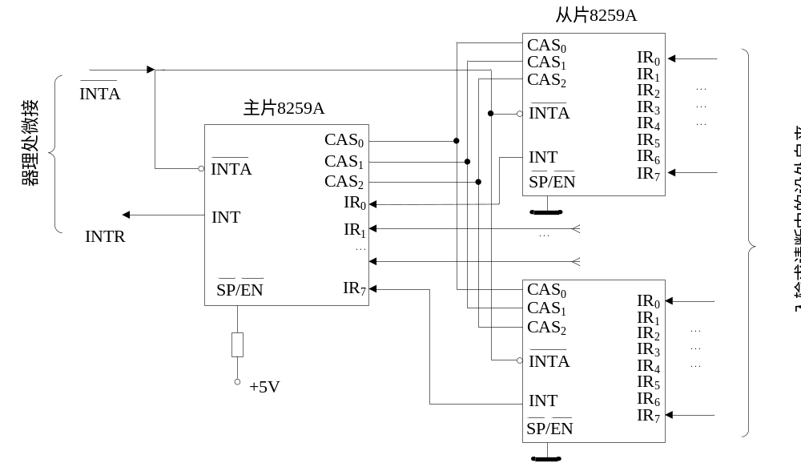

Slide 6

2. 8259A的工作过程
（1）当有一条或若干条中断请求输入（IR₇～IR₀）有效时，则使中断请求寄存器IRR的相应位置位。
（2）IMR对IRR进行屏蔽，并通过PR判断出当前未屏蔽的最高优先级中断请求。若CPU正在处理某一中断，PR判断新的请求是否比原中断级别高。
（3）控制逻辑接收中断请求，向CPU发INT信号。
（4）若CPU处于开中断状态，则在当前指令执行完之后，响应中断，并且从 发应答信号（两个连续的 负脉冲）
（5）第一个 负脉冲到达时， 8259A将最高优先级的中断的ISR相应位置1，使IRR的相应位置0。

Slide 7
（6）第二个 负脉冲到达时，将相应的中断类型号送上数据总线。CPU读取后，进入中断服务程序。
（7）若ICW₄中的中断结束位为1，那么，第二个 负脉冲结束时，8259A将ISR寄存器的相应位清零。否则，直至中断服务程序执行完毕，才能通过输出操作命令字EOI，使该位复位。

Slide 8
8.5.2 8259A的工作方式
8259A对中断的管理涉及多个方面，因此它有多种工作方式，如中断触发方式、优先级管理方式、中断屏蔽方式、中断结束方式、系统连接方式和查询方式等。由于8259A是一个可编程的芯片，所以这些方式都可以通过编程方法设置，用户可根据自己的需要选择相应的工作方式。
1. 中断触发方式

Slide 9
（1）上升沿触发方式
上升沿触发方式，是指中断请求输入端IR_{i}出现由低电平到高电平的跳变时为有效的中断请求信号的中断触发方式。其优点是IR_{i}端只在上升沿申请一次中断，故该端一直可以保持高电平而不会误判为多次中断申请。
（2）电平触发方式
电平触发方式，是指中断请求输入端IR_{i}出现高电平，即为有效的中断请求信号的中断触发方式。使用该方式应注意，在CPU响应中断后（ISR相应位置位后），必须撤消IR_{i}上的高电平，否则会发生第二次中断请求。

Slide 10
2. 优先级管理方式
8259A的中断方式下的优先级管理方式有4种：固定优先级方式、特殊完全嵌套方式、自动循环方式和指定最低优先级方式
（1）固定优先级方式（全嵌套方式）
该方式是8259A最常用的方式。8259A初始化后未设置其它优先级方式，就按该方式工作，固定优先级方式是8259A的缺省工作方式。
在固定优先级方式下，IR7～IR0优先级由低到高按序排列，允许高级的中断源中断低级的中断服务程序。

Slide 11
（2）特殊全嵌套方式
特殊全嵌套方式与固定优先级方式相比，不同点在于执行中断服务程序时不但要响应比本级高的中断源的中断申请，而且要响应同级别的中断源的中断申请。
特殊屏蔽方式一般适用于8259A级连工作时的主片，主片采用特殊屏蔽工作方式，从片采用固定优先级方式可实现从片各级的中断嵌套。

Slide 12
（3）优先权自动循环方式
优先权自动循环方式，在给定初始优先顺序IR₇～IR₀由低到高按序排列后，某一中断请求得到响应后，其优先权降到最低，比它低一级的中断源优先级最高，其余按序循环。如IR₀得到服务，其优先权变成最低，IR₁～_{IR7}优先级由高到低按序排列。
使用优先权循环方式，每个中断源有同等的机会得到CPU的服务。
通过操作命令字OCW₂将8259A的工作方式由固定优先级设置为自动循环方式。

Slide 13
（4）指定最低优先级方式（优先权特殊循环）
指定最低优先级方式是通过编程指定初始最低优先级中断源，使初始优先级顺序按循环方式重新排列。如指定IR₃优先级最低，则IR₄优先级最高，初始优先级顺序为IR₃、IR₂、IR₁、IR₀、IR₇、IR₆、IR₅、IR₄由低到高排列。
通过操作命令字OCW₂将8259A的工作方式由固定优先级设置为指定最低优先级方式。

Slide 14
3.中断屏蔽方式
8259A对中断请求信号有两种屏蔽方式：普通屏蔽方式和特殊屏蔽方式。
（1）普通屏蔽方式
按IMR给出的结果，屏蔽或开放该级中断，同时允许高级的中断源中断低级的中断服务程序，不允许同级的中断源或低级的中断源中断目前正在执行的中断服务程序，这样一种工作方式称普通屏蔽方式。

Slide 15
（2）特殊屏蔽方式
特殊屏蔽方式是指系统在执行一个中断时，不仅可以响应较高级的中断请求，而且可以响应较低级的中断请求的工作方式。采用特殊屏蔽方式时，在用屏蔽字OCW₁对IMR中的某一位置1时，同时使ISR对应位清0，这样只屏蔽了正在执行的中断请求，开放了其它未被屏蔽的中断，包括低优先级的中断。

Slide 16
4.中断结束处理方式
当中断服务结束时，必须给8259A的ISR相应位清0，表示该中断源的中断服务已结束，使ISR相应位清0的操作称中断结束处理。
（1）自动结束方式（AEOI）
该方式是最简单的一种中断结束处理方式，适应于没有中断嵌套的系统。当某级中断被CPU响应后，8259A在第二个中断响应周期的信号结束后，自动将ISR中的对应位清0。

Slide 17
（2）普通EOI结束方式
该方式通过在中断服务程序中设置EOI命令，使ISR中的优先级最高的那一位清0。适用于固定优先级方式，因为该方式ISR中的级别最高的那一位就是当前正在处理的中断源的对应位。

Slide 18
（3）特殊的EOI结束方式
该方式适合于非全嵌套方式，与一般的中断结束方式相比，其不同点在于发中断结束命令的同时，还需要在命令中指出结束中断的中断源是哪一级的，使ISR的相应位清0 。
该方式通过初始化命令字ICW₄的D₁位清0，同时将OCW₂的D₇D₆D₅设置为011来实现，D₂D₁D₀位给出结束中断处理的中断源号。

Slide 19
5.系统连接方式
8259A与系统总线的连接有2种方式：缓冲方式和非缓冲方式。
（1）缓冲方式
每片8259A都通过总线驱动器与系统数据总线相连，适用于多片8259A级连的大型系统中。
该方式通过初始化命令字ICW₄的D₃位置1来设置。8259A主片的SP/EN端输出低电平信号，作为总线驱动器的启动信号，接总线驱动器的EN端。从片的SP/EN端接地。

Slide 20
（2）非缓冲方式
每片8259A都直接和数据总线相连，适用于单片或片数不多的8259A组成的系统中。该方式通过初始化命令字ICW₄的D₃位清0来设置。
在非缓冲方式时，单片8259A的端接高电平，级连8259A的主片的SP/EN端接高电平，从片的SP/EN端接低电平。

Slide 21
8.5.3 8259A编程
8259A的编程控制字有两种：初始化字和操作命令字，可对它进行初始化及工作方式设定，8259A的编程也可分为两部分，即初始化编程和工作方式编程。
初始化命令字ICW₁～ICW₄用来对8259A进行初始化。在初始化命令字中有一些位是针对8080/8085 CPU的，因为这两种CPU早已不用了，所以，在下面命令字的说明中对这些位不再作进一步的解释，在写命令字时这些位取0。

Slide 22
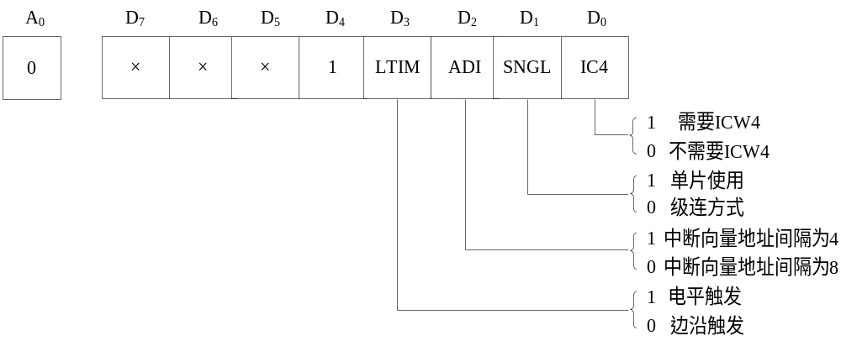
1.8259A初始化命令字
下面对初始化命令字的格式和应用进行讨论。
（1）初始化字ICW₁
ICW₁主要用来设定中断请求的触发方式，是否级联，初始化过程中用不用ICW₄等。它的格式和含义如图8.9所示。
图8.9 初始化命令字ICW₁格式

Slide 23
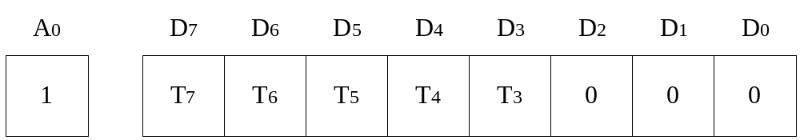
（2）中断向量字ICW2
A₀=1表示ICW₂的端口地址为奇地址。
D₇～D₃：由用户根据需要用来设置中断向量号码的高五位。
D₂～D₀：通常其值为0。
图8.10 初始化命令字ICW2格式

Slide 24
（3）级连控制字ICW₃
在级连系统中，主片和从片都必须设置ICW₃，对于主片用来指明哪一个IR_{i}请求引脚连接从片。对于从片来讲，用来指明INT引脚连接在主片的哪一个IR_{i}请求引脚上。两者的格式和含义有所区别。主片ICW₃的格式如图8.11（a）所示 。

Slide 25
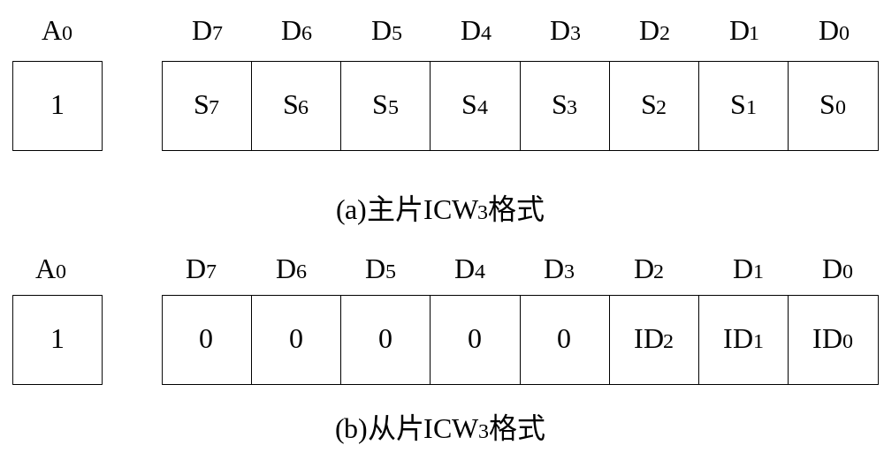
图8.11 初始化命令字ICW₃格式

Slide 26
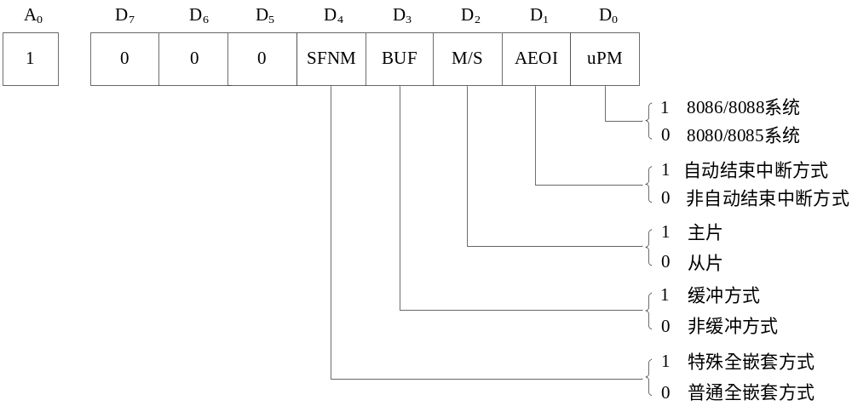
（4）中断方式字ICW₄
ICW₄的功能较多，用来设置是否为特殊全嵌套方式，是否为缓冲器方式，是否为自动中断结束中断方式，是否为8086／8088系统等，其格式和含义如图8.12所示。
图8.12 初始化命令字ICW₄格式

Slide 27
2. 8259A的初始化编程
中断系统进入正常运行之前，系统中的每一片8259A都必须进行初始化。初始化就是根据系统的实际需要确定上述各初始化命令字的具体数值并按固定的先后次序写入8259A的指定端口。

Slide 28
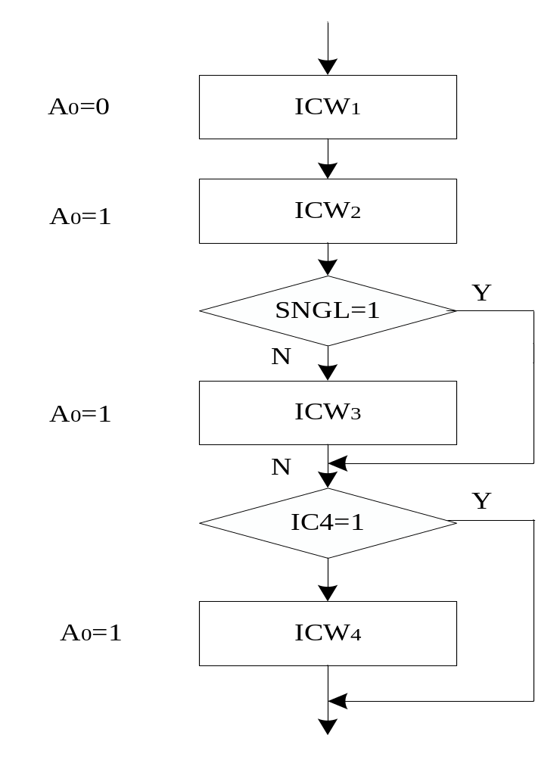
图8.13 初始化编程流程图

Slide 29
    初始化时注意几个问题：
    在8086/8088系统下，采用单片8259A时，依次写入ICW₁、ICW₂、ICW₄；采用多片级联时，依次写入ICW₁、ICW₂、ICW₃、ICW₄，而且每片8259A都要按上述顺序写入初始化命令字。
    ICW1必须写入偶地址端口（A0=0），ICW2~ICW4写入奇地址端口（A0=1）。
    ICW1~ICW4的设置顺序是固定的，不可颠倒。

Slide 30
3. 8259A操作命令字
在8259A初始化完成后，8259A即可接受中断申请，其工作方式即是初始化时确定的工作方式,也可称为缺省方式，但如不使用缺省方式，可在初始化完成后，写入操作命令字OCW。另外，要屏蔽某些中断源，或读出8259A的状态信息，都可向8259A写入OCW。
操作命令字共有3个：OCW₁～OCW₃，它们可单独使用。

Slide 31
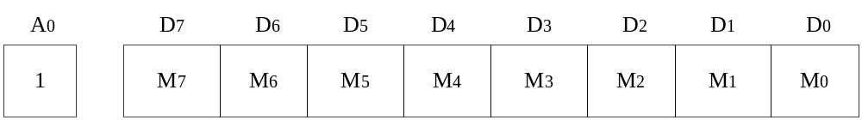
（1）操作命令字OCW₁
操作命令字OCW₁用来进行屏蔽操作，直接将中断屏蔽寄存器IMR的相应位置位或复位。OCW₁的格式、含义如图8.14所示。
图8.14 操作命令字OCW₁格式
A₀=1：表示OCW₁的端口地址为奇地址。
M₇～M₀：对应位为1屏蔽该位所对应的中断请求信号，为0开放该位对应的中断。

Slide 32
    【例5-3】 试编程实现下列要求：屏蔽IR5、IR4和IR1引脚上的中断请求，而不改变其余的中断屏蔽情况。
    8259A的端口地址为20H、21H。
      程序段如下：
      IN AL，21H ；读取IMR的当前值
      OR AL，00110010B ；OCW1：D5、D4、D1位置1
      OUT 21H，AL

Slide 33
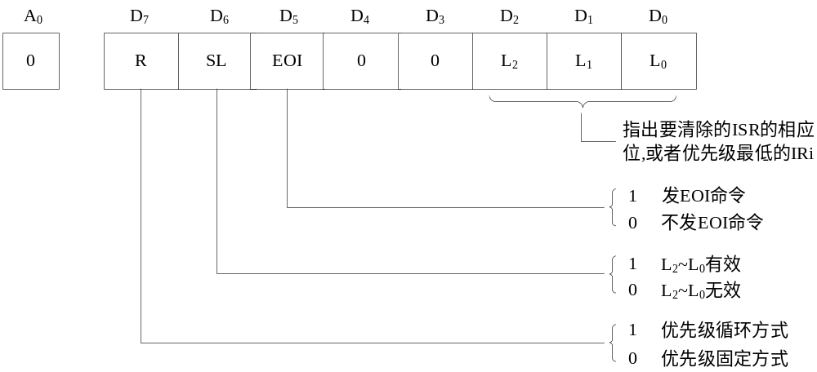
（2）操作命令字OCW₂
操作命令字OCW₂用来设置中断结束方式和优先级循环方式。OCW₂的格式如图8.15所示。
图8.15 操作命令字OCW₂格式

Slide 34
表8-3 R、SL、EOI配合使用表
R | SL | EOI | L₂～L₀ 是否有意义 | 命令字名称 | 意义和操作
0 | 0 | 1 | 无 | 普通EOI命令 | 中断结束，用于完全嵌套方式的中断结束
0 | 1 | 1 | 有 | 特殊EOI命令 | 中断结束，用于完全嵌套方式清除ISR指定的位
1 | 0 | 1 | 无 | 普通EOI，自动循环循环命令 | 用于结束自动循环方式的中断
1 | 0 | 0 | 无 | 自动循环置位 | 用于设置自动循环方式
0 | 0 | 0 | 无 | 自动循环复位 | 用于设置完全嵌套方式
1 | 1 | 1 | 有 | 特殊EOI命令 | 中断结束，用于指定新的最低优先级
1 | 1 | 0 | 有 | 置优先权命令 | 方式设置，指定最低优先级方式
0 | 1 | 0 | 无 | 无操作

Slide 35
    【例5-4】 若对某8259A的OCW₂设置为11000101B，试分析此操作命令字所确定的工作方式。
      解：根据表5-3，OCW₂的D₇～D₅为110，表明设置为优先级特殊循环方式；D₂～D₀为101，表明指定初始时最低优先级为IR5。则8259A的优先级高低顺序为IR6最高，然后是IR7、IR0、IR1、IR2、IR3、IR4，IR5最低。

Slide 36
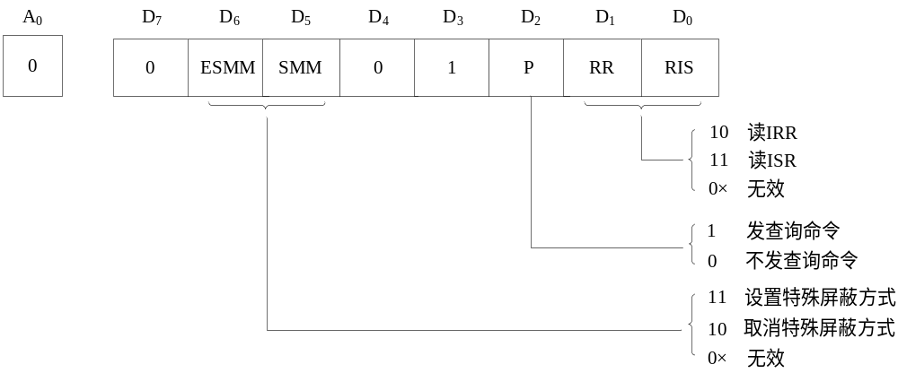
（3）操作命令字OCW₃
操作命令字OCW₃用来设置中断屏蔽方式、置8259A为查询方式和规定要读出其内容的寄存器，其格式和含义如图8.16所示。
图8.16 操作命令字OCW₃格式

Slide 37
中断查询方式：当CPU的内部中断标志IF=0（关中断）状态下，不能通过INTR引脚向CPU申请中断。此时，CPU对IR0~IR7上的中断请求可采用查询方式，读出8259A查询字，了解哪一端有中断请求并为它服务。
查询方式的具体操作是：先发送一个查询命令字，随后的一个读操作指令读出最高优先权的中断请求IR的识别码。其格式如图8.17所示。

Slide 38
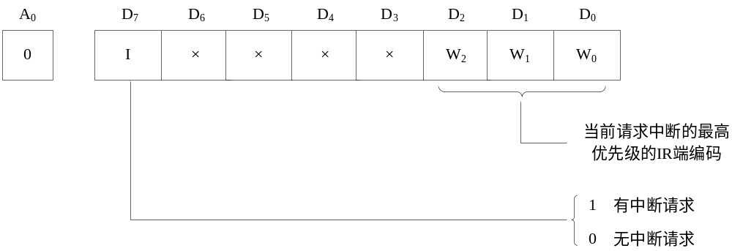
图8.17 8259A状态字格式

Slide 39



表8-4 8259A寄存器读写地址表
 | A₀ |  |  | 地址（奇、偶） | 功能
0 | 0 | 1 | 0 | 偶地址 | 写ICW₁、OCW₂、OCW₃
0 | 0 | 0 | 1 | 偶地址 | 读查询字、IRR、ISR
0 | 1 | 1 | 0 | 奇地址 | 写ICW₂、ICW₃、ICW₄、OCW₁
0 | 1 | 0 | 1 | 奇地址 | 读IMR
1 | × | × | × | × | 芯片没被选中
  写入ICW1、OCW2、OCW3时，由控制寄存器的D4、D3特征位来区分；
  写入ICW2、ICW3、ICW4、OCW1时，由8259A片内顺序逻辑决定；
  读取IRR、ISR、查询字时，由OCW3的内容决定，若即发查询命令又发读命令，则先查询字再ISR或IRR。

Slide 40
4. 8259A的编程举例
例8-1 设8259A应用于8088系统，中断类型号为08H～0FH，它的偶地址为20H，奇地址为21H，设置单片8259A按如下方式工作：电平触发，普通全嵌套，普通EOI，非缓冲工作方式，试编写其初始化程序。
MOV AL， 1BH ；00011011B，写入ICW1
OUT 20H， AL
MOV AL， 08H ；00001000B，写入ICW2
OUT 21H， AL
MOV AL， 01H ；00000001B，写入ICW4
OUT 21H，AL

Slide 41
例8-2 在现代微型计算机系统中采用815EP芯片组作为管理中断的支持芯片。在815EP芯片组的82801BA芯片中集成了2个8259A可编程中断控制器的功能来为与ISA兼容的中断提供系统中断服务，由于82801BA集成的2片8259A采用级联方式，所以它具有以下特点：
（1）可管理15级中断源，CAS₀～CAS₂作为级连线，从8259A的INT直接连接到主8259A的IR₂上；

Slide 42
（2）端口地址分配，主片地址在20H～3FH范围内（实际使用20H和21H），从片地址在0A0H～0BFH范围内（实际使用了0A0H和0A1H）；
（3）主、从片8259A的中断请求信号均采用边沿触发；
（4）采用全嵌套方式，优先级从高到低的排列次序为IR₀、IR₁、IR₂、IR₃、IR₄、IR₅、IR₆、IR₇；
（5）采用非缓冲方式；
（6）主8259A对应的中断类型号是08H～0FH，从8259A对应的中断类型号是70H～77H。
图8.18是82801BA中的2个8259A的级联图。

Slide 43
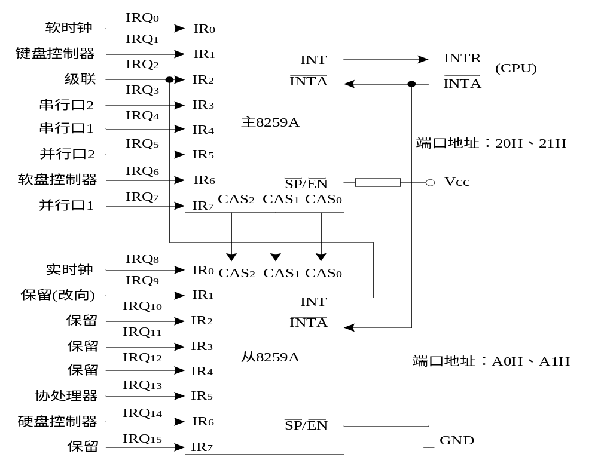
图8.18 82801BA中的2个8259A的级联图

Slide 44

在现代微机中对这2片8259A的初始化程序如下：
（1）对主8259A的初始化
MOV AL，00010001B ；ICW₁，边沿触发，有ICW₄，级联，需写入ICW₃
OUT 20H，AL ；写入ICW₁
MOV AL，00001000B ；ICW₂，设置主8259A的中断向量基置为08H
OUT 21H，AL ；写入ICW₂
MOV AL，00000100B ；ICW₃，主8259A的IR₂接有从8259A
OUT 21H，AL ；写入ICW₃
MOV AL，00000000lB ；ICW₄，非缓冲方式，完全嵌套，正常中断结束
OUT 21H，AL ；写入ICW₄

Slide 45
（2）对从8259A的初始化
MOV AL，0001000lB ；ICW₁，边沿触发，有ICW₄，级联，需写入ICW₃
OUT 0A0H，AL ；写入ICW₁
MOV AL，01110000B ；ICW₂，设置主8259A的中断向量基置为70H
OUT 0A1H，AL ；写入ICW₂
MOV AL，00000010B ；ICW₃，从8259AINT引脚接在主8259A的IR₂上
OUT 0A1H，AL ；写入ICW₃
MOV AL，00000000lB ；ICW₄，非缓冲方式，完全嵌套，正常中断结束
OUT 0A1H，AL ；写入ICW₄

